Slide 1
Bài 30
Hiện tượng quang điện. Thuyết lượng tử ánh sáng

Slide 2
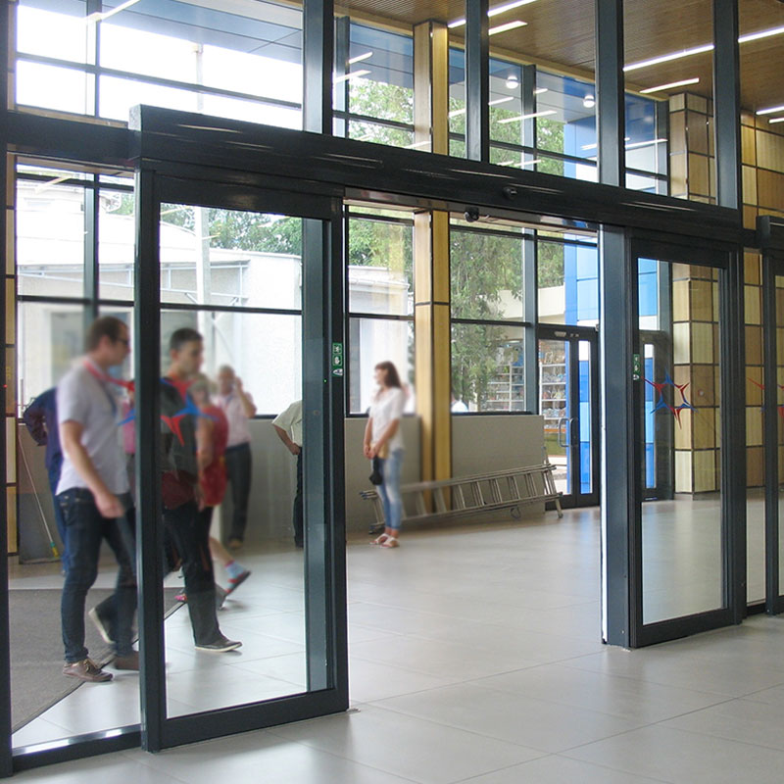
Đặt vấn đề
Chúng ta đã biết các đầu thu (detector) trên cửa tự động ghi nhận tia hồng ngoại phát ra từ cơ thể người để đóng mở cửa, vậy nó ghi nhận bằng cách nào?
Các đầu thu (detector) ghi nhận dựa trên hiện tượng quang điện. Vậy hiện tượng quang điện là gì?

Slide 3
I
Hiện tượng quang điện
1. Thí nghiệm của Héc về hiện tượng quang điện

Slide 4
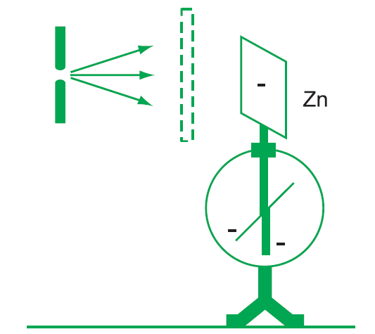
I
Hiện tượng quang điện
1. Thí nghiệm của Héc về hiện tượng quang điện
Gắn tấm kẽm tích điện âm vào tĩnh điện kế, kim điện kế lệch một góc nào đó
Chiếu ánh sáng phát ra từ đèn hồ quang vào tấm kẽm, góc lệch của kim điện kế giảm đi
Thay tấm kẽm bằng kim loại khác (Cu, Al, Ag,Ni…) hiện tượng xảy ra tương tự
Ánh sáng từ đèn hồ quang đã làm bật electron ra khỏi tấm kẽm

Slide 5
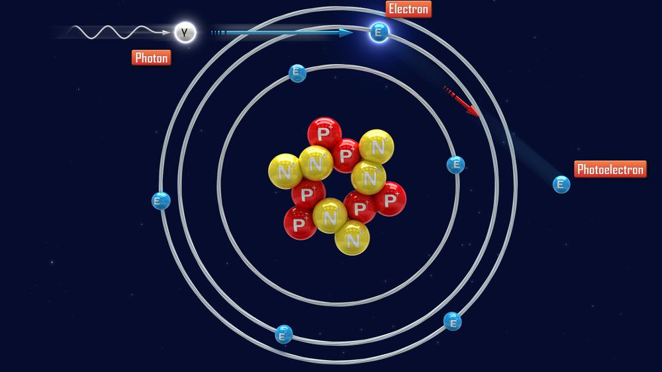
I
Hiện tượng quang điện
2. Định nghĩa
Hiện tượng ánh sáng làm bật các electron ra khỏi mặt kim loại gọi là hiện tượng quang điện (ngoài).
Ánh sáng
Electron
Tấm kim loại

Slide 6
I
Hiện tượng quang điện
Đèn hồ quang phát ra ánh sáng có nhiều bước sóng khác nhau như tia tử ngoại, ánh sáng nhìn thấy, tia hồng ngoại… vậy cụ thể bức xạ nào đã làm bật electron ra khỏi tấm kẽm?
Chắn chùm sáng hồ quang bằng thủy tinh thì hiện tượng không xảy ra. Vì thủy tinh hấp thụ mạnh tia tử ngoại
Bức xạ tử ngoại gây ra hiện tượng quang điện ở kẽm còn ánh sáng nhìn thấy được thì không

Slide 7
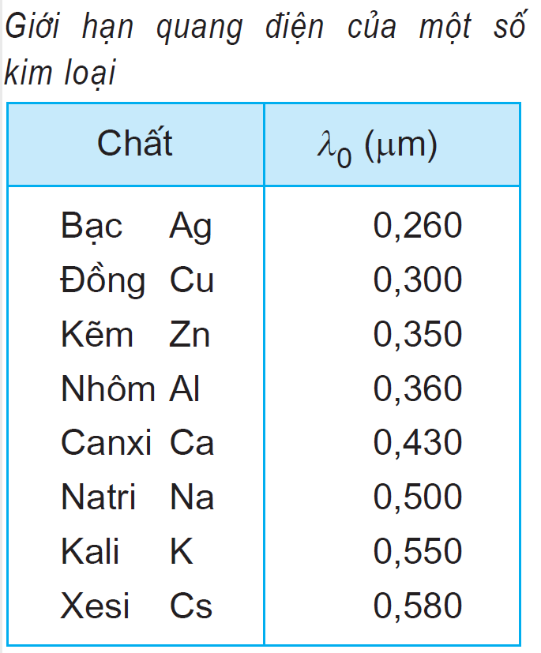
II
Định luật về giới hạn quang điện
Ánh sáng kích thích chỉ có thể làm bật electron ra khỏi một kim loại khi bước sóng của nó ngắn hơn hoặc bằng giới hạn quang điện của kim loại đó.
$$λ_{hq}≤λ_{kt}$$
Giá trị giới hạn quang điện của mỗi kim loại phụ thuộc vào bản chất của mỗi kim loại đó.

Slide 8
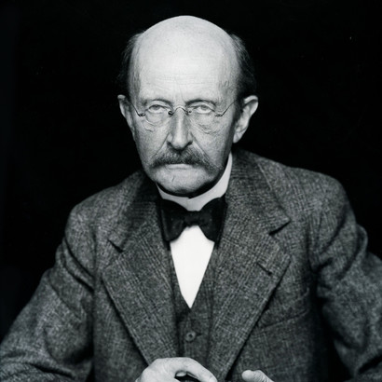
III
Thuyết lượng tử ánh sáng
1. Giả thuyết Planck
Lượng năng lượng mà mỗi lần một nguyên tử hay phân tử hấp thụ hay phát xạ có giá trị hoàn toàn xác định và bằng hf; trong đó f là tần số của ánh sáng bị hấp thụ hay được phát ra, còn h là một hằng số.
Max Planck (1858-1947)
Nhà vật lý người Đức
2. Lượng tử năng lượng
Lượng năng lượng nói ở trên gọi là lượng tử năng lượng, kí hiệu bằng ε
$$ε=hf=\frac{hc}{λ}$$
h: hằng số Planck
$$h=6,625.{10}^{−34}Js$$

Slide 9
Vận dụng
Lượng tử năng lượng của ánh sáng đỏ (0,75 μm) là
26,5 J B. 8,83 .10 ⁻ ⁵ J
C. 26,5.10 ⁻¹⁹ J D. 8,83.10 ⁻²⁰ J
$$ε=h\frac{c}{λ}=6,625.10^{−34}\frac{3.10^{8}}{0,75.10^{−6}}=26,5.10^{−19}J$$

Slide 10
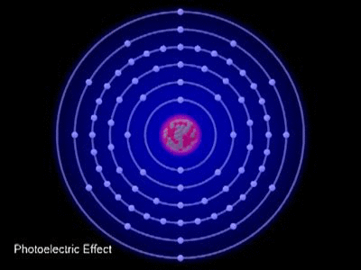
III
Thuyết lượng tử ánh sáng
3. Thuyết lượng tử ánh sáng
a. Ánh sáng được tạo thành bởi các hạt gọi là phôtôn.
b. Với mỗi ánh sáng đơn sắc có tần số f, các phôtôn đều giống nhau, mỗi phôtôn mang năng lượng bằng hf.
c. Trong chân không, phôtôn bay với tốc độ c = 3.10⁸m/s dọc theo các tia sáng.
d. Mỗi lần nguyên tử hay phân tử phát xạ hoặc hấp thụ ánh sáng thì chúng phát ra hay hấp thụ một phôtôn.
VD: Trong hiện tượng quang điện, các electron hấp thụ các photon ánh sáng và bứt ra ngoài

Slide 11
III
Thuyết lượng tử ánh sáng
4. Giải thích định luật về giới hạn quang điện bằng thuyết lượng tử ánh sáng
Hiện tượng quang điện xảy ra do sự hấp thụ photon của ánh sáng kích thích bởi các electron trong kim loại
Mỗi photon bị hấp thụ sẽ truyền toàn bộ năng lượng của nó cho một electron
Muốn electron bứt ra khỏi kim loại phải cung cấp cho nó một công để “thắng” các liên kết. Công này gọi là công thoát (A)
Hiện tượng quang điện xảy ra khi năng lượng của photon ánh sáng kích thích lớn hơn hoặc bằng công thoát (A)
hf ≥ A
$$λ_{0}=\frac{hc}{A}$$
→ h $\frac{c}{λ}$ ≥ A
hay $λ≤$ h $\frac{c}{A}$
Đặt
$${λ≤λ}_{0}$$
→

Slide 12
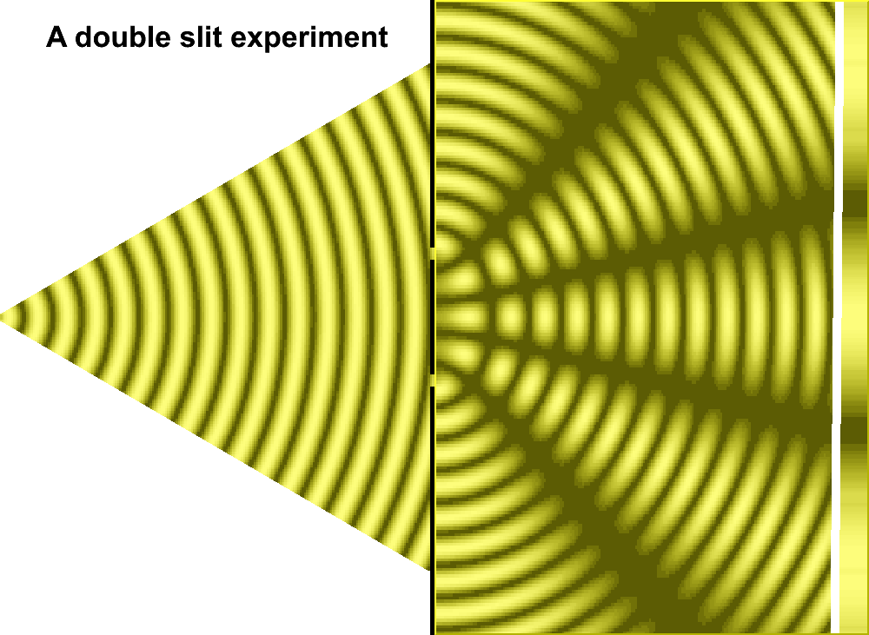
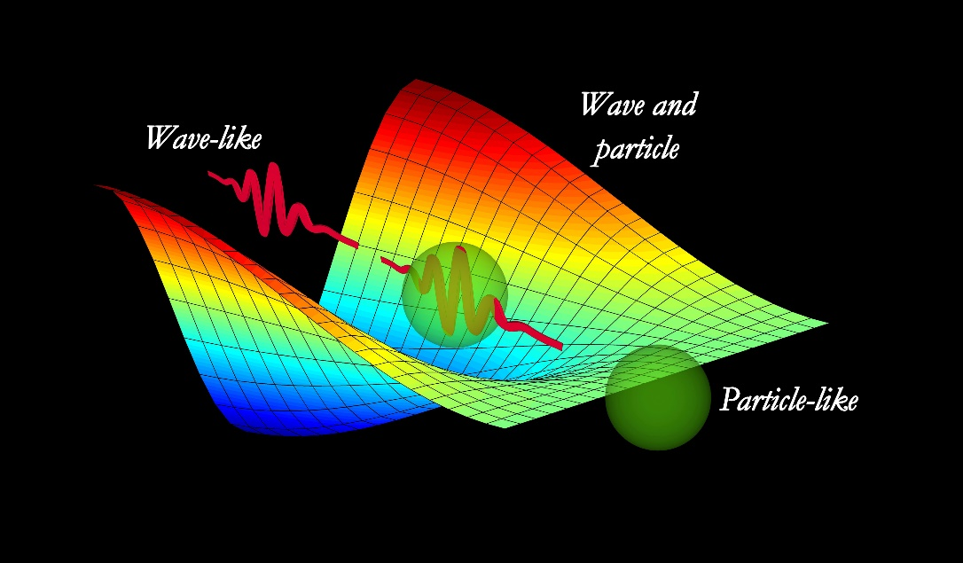
IV
Lưỡng tính sóng-hạt của ánh sáng
Ánh sáng vừa có tính chất sóng
Ánh sáng vừa có tính chất hạt
Ánh sáng vừa có tính chất sóng lại vừa có tính chất hạt nên ta nói ánh sáng có
lưỡng tính sóng - hạt.
Sóng ánh sáng là sóng điện từ.

Slide 13
Củng cố
Câu 1: Hiện tượng nào dưới đây là hiện tượng quang điện?
A. Electron bứt ra khỏi kim loại khi bị nung nóng.
B. Electron bứt ra khỏi kim loại khi có ion đập vào.
C. Electron bị bật ra khỏi một nguyên tử khi va chạm với một nguyên tử khác.
D. Electron bị bật ra khỏi mặt kim loại khi bị chiếu sáng.

Slide 14
Câu 3 (TN 2009) Giới hạn quang điện của kim loại Natri là 0.5μm. Hiện tượng quang điện sẽ xảy ra khi chiếu vào bề mặt tấm kim loại natri bức xạ
Củng cố
A. màu da cam.
B. tia hồng ngoại.
C. tia tử ngoại.
D. màu đỏ.

Slide 15
Câu 2. (TN2012)Theo thuyết lượng tử ánh sáng, phát biểu nào sau đây là sai?
Củng cố
Ánh sáng được tạo thành từ các hạt gọi là phôtôn.
Phôtôn chỉ tồn tại trong trạng thái chuyển động.
Trong chân không phôtôn bay với tốc độ bằng tốc độ ánh sáng c = 3.10⁸ m/s.
Phôtôn của mỗi ánh sáng đơn sắc đều mang năng lượng như nhau.

Slide 16
Câu 4: TN 2011. Trong chân không, ánh sáng tím có bước sóng 0,4 μm. Mỗi phôtôn của ánh sáng này mang năng lượng xấp xỉ bằng
Củng cố
2,49.10⁻¹⁹ J
2,49.10⁻³¹ J
4,97.10⁻³¹ J
4,97.10⁻¹⁹ J

